Slide 1
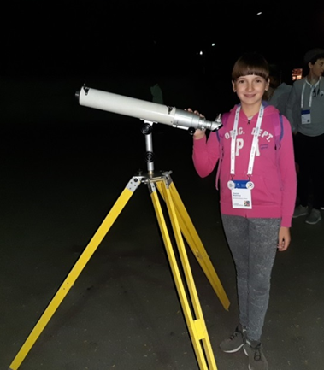
Дослідження зміни блиску зірки як доказ її періодичності
Виконала: учениця 9-А класу
Криворізького Центрально-Міського ліцею
Хомуха Вероніка
Науковий керівник: вчитель фізики та астрономії
Бондарчук Тетяна Вікторівна

Slide 2
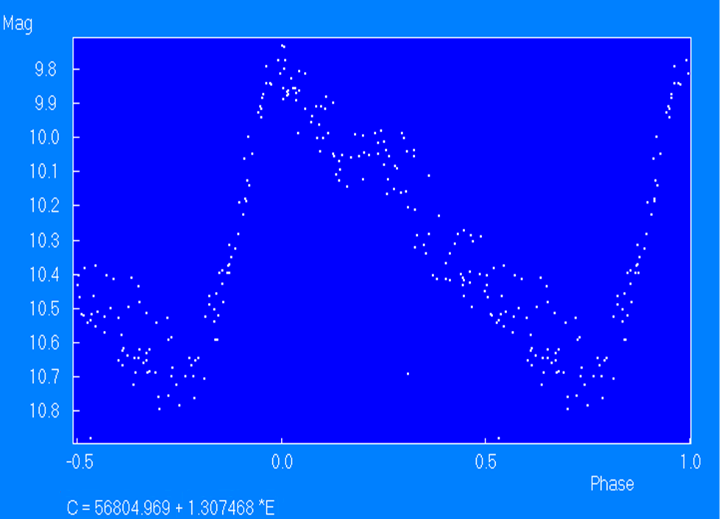
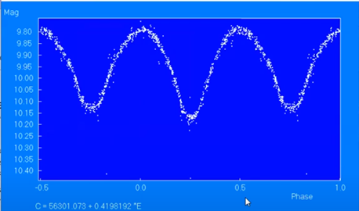
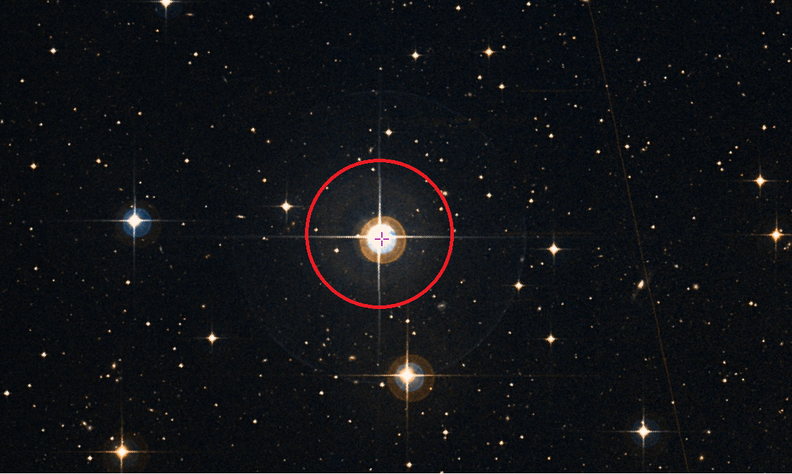
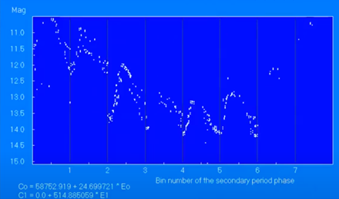
Знову тема змінних зір?
Минулого року мені вдалося «відкрити» змінну зорю, зважаючи на деякі нюанси.
Але цього року ця тема привернула мою увагу можливістю знайти періоди зміни блиску у зірки, яка раніше в цьому навіть не підозрювалася, за допомогою програмного забезпечення.
Зоря з координатами 10 50 18.052 -8 53 51.95
Фото з Aladin Lite
Результати роботи у програмному забезпеченні WinEF

Slide 3
Мета: дослідити графіки змінних зір та знайти періоди зміни їх блиску за допомогою програмного забезпечення.
Завдання:
Вивчити літературу про змінні зорі, причини їх змінності;
Розібрати класифікацію типів змінних зірок;
Навчитися успішно працювати з науковими каталогами та сайтами;
Дослідити інформацію про змінність блиску зірок та знайти періоди зміни блиску за допомогою програмного забезпечення.
Ознайомитися з методами знаходження періодів змінності блиску.
Об’єкт дослідження – можливість знайти періоди зміни блиску в зірок.
Предмет дослідження – змінні зорі.
Актуальність моєї роботи полягає в тому, що за допомогою спеціальних навичок астрономи-аматори можуть без проблем проаналізувати не тільки зміну блиску, а й періодичність цього процесу.
Методи дослідження: методи пошуку і аналізу результатів в базах даних каталогів змінних зірок.

Slide 4
Що ж таке «змінні зорі»?
Змінні зорі — зорі, у яких спостерігається зміна блиску, яку було надійно зафіксовано на досягнутому рівні техніки спостереження.
Блиск будь-якої зірки тією чи іншою мірою змінюється із часом.
Для належності зірки до змінних досить, щоб її блиск зазнав змін хоча б одного разу.
Т Тельця

Slide 5
Наскільки розповсюджені змінні зірки?
Кількість відомих на сьогодні зір дуже велика ( понад 30 000).
Ще більше 15 000 зірок підозрюють у змінності, але вони ще не вивчені.
Близько 3 000 змінних зір відкрито у найближчих галактиках – Магелланових Хмарах та близько 700 – у Туманності Андромеди.

Slide 6
Перша змінна зірка
Перша змінна зірка була визначена в 1638 році, коли Йоганн Хольвард зауважив, що зірка Омікрон Кита, пізніше названа Мірою, пульсує з періодом в 11 місяців.
До цього зірка була описана як нова астрономом Давидом Фабриціусом ще в 1596 році.
До 1786 року було відомо вже 10 змінних зірок.
Міра

Slide 7
Історія класифікації
Перші класифікації були побудовані на невеликій кількості спостережень і зорі групувалися за схожими ознаками, такими як амплітуда та період змін, форма кривої блиску.
Зі збільшенням кількості змінних зір поступово збільшувалася і кількість груп, деякі групи було розділено на менші.
Разом із тим розвиток методів спостереження та теоретичних досліджень ( зокрема в еволюції зір) дозволили будувати класифікацію не лише за зовнішніми ознаками, але і за фізичними процесами, що призводить до тих чи інших форм змінності.

Slide 8
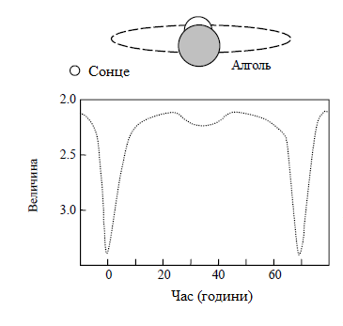
Крива блиску зірок як засіб визначення їх змінності
Велику допомогу в класифікації зірок дає крива блиску.
Зараз в мережі Інтернет існує багато програм-каталогів, в яких, якщо задати зірку, то можна побачити графік її кривої блиску за певний час. Ці дані надають обсерваторії з сучасним обладнанням.
Ці графіки – предмет дослідження астрономів, і астрономам-професіоналам приходять на допомогу астрономо-аматори.
Крива блиску зорі типу Алголя

Slide 9
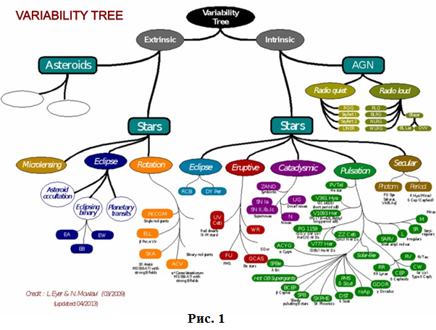
Сучасна класифікація змінних зір
Об’єкти поділено на дві великі групи: зовнішньо-змінні, тобто ті, що змінюють свій блиск залежно від зовнішніх факторів («Extrinsic»), внутрішньо-змінні, ті зміна блиску яких залежить від фізичних показників об’єкта («Intrinsic»). Такі зірки ще називають фізичними, причиною зміни світності яких є процеси в надрах.
Схема від G.C.Anupama Indian Institute of Astrophysics

Slide 10
Класифікація змінних зірок за прототипом змінної

Slide 11
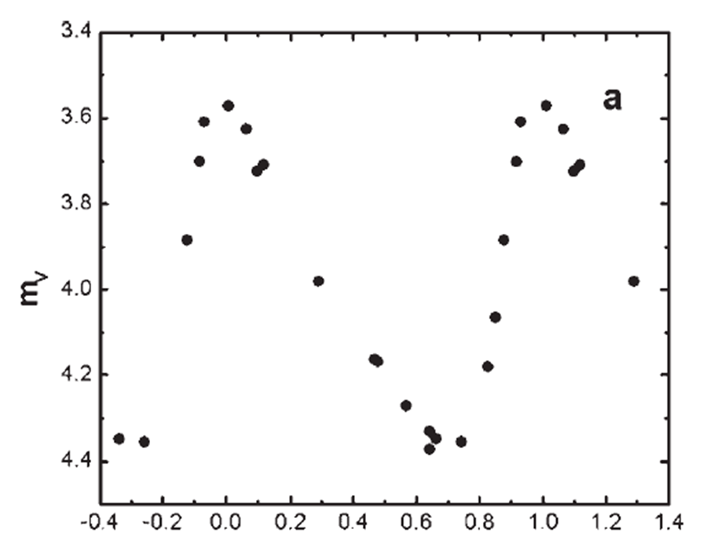
Цефеїди
Графік зміни блиску Цефеїд (залежність зоряної величини від частини періоду)
α Малої Ведмедиці – Полярна зоря

Slide 12
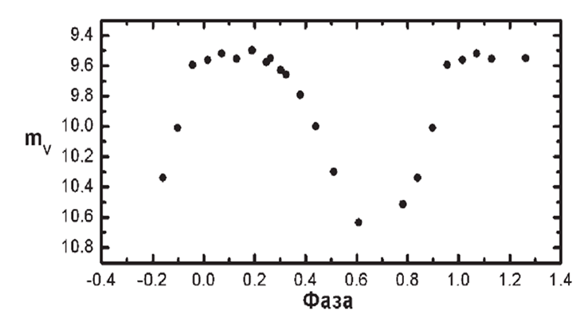
Віргініди
W Діви
Крива блиску зорі W Діви, пульсаційний період Т = 17,277 діб

Slide 13
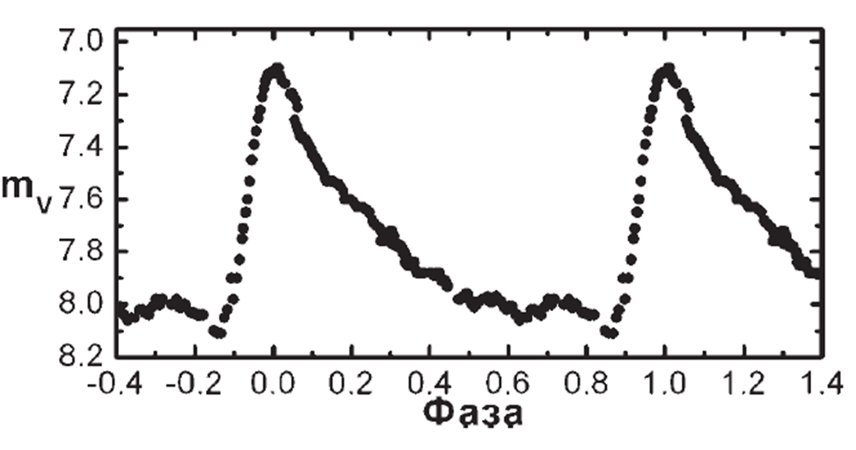
Ліриди
RR Ліри
Крива блиску Лірид

Slide 14
Зорі типу Т Тільця
Т Тільця
Графік зміни блиску Т Тільця

Slide 15
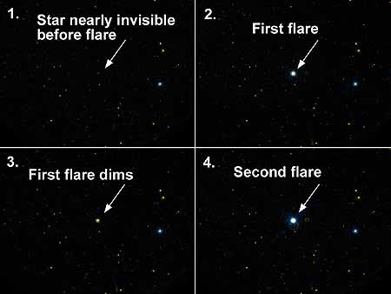
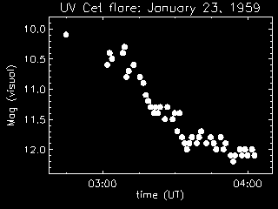
Зорі типу UV Кита
Зміна яскравості UV Кита
Графік зміни блиску UV Кита

Slide 16
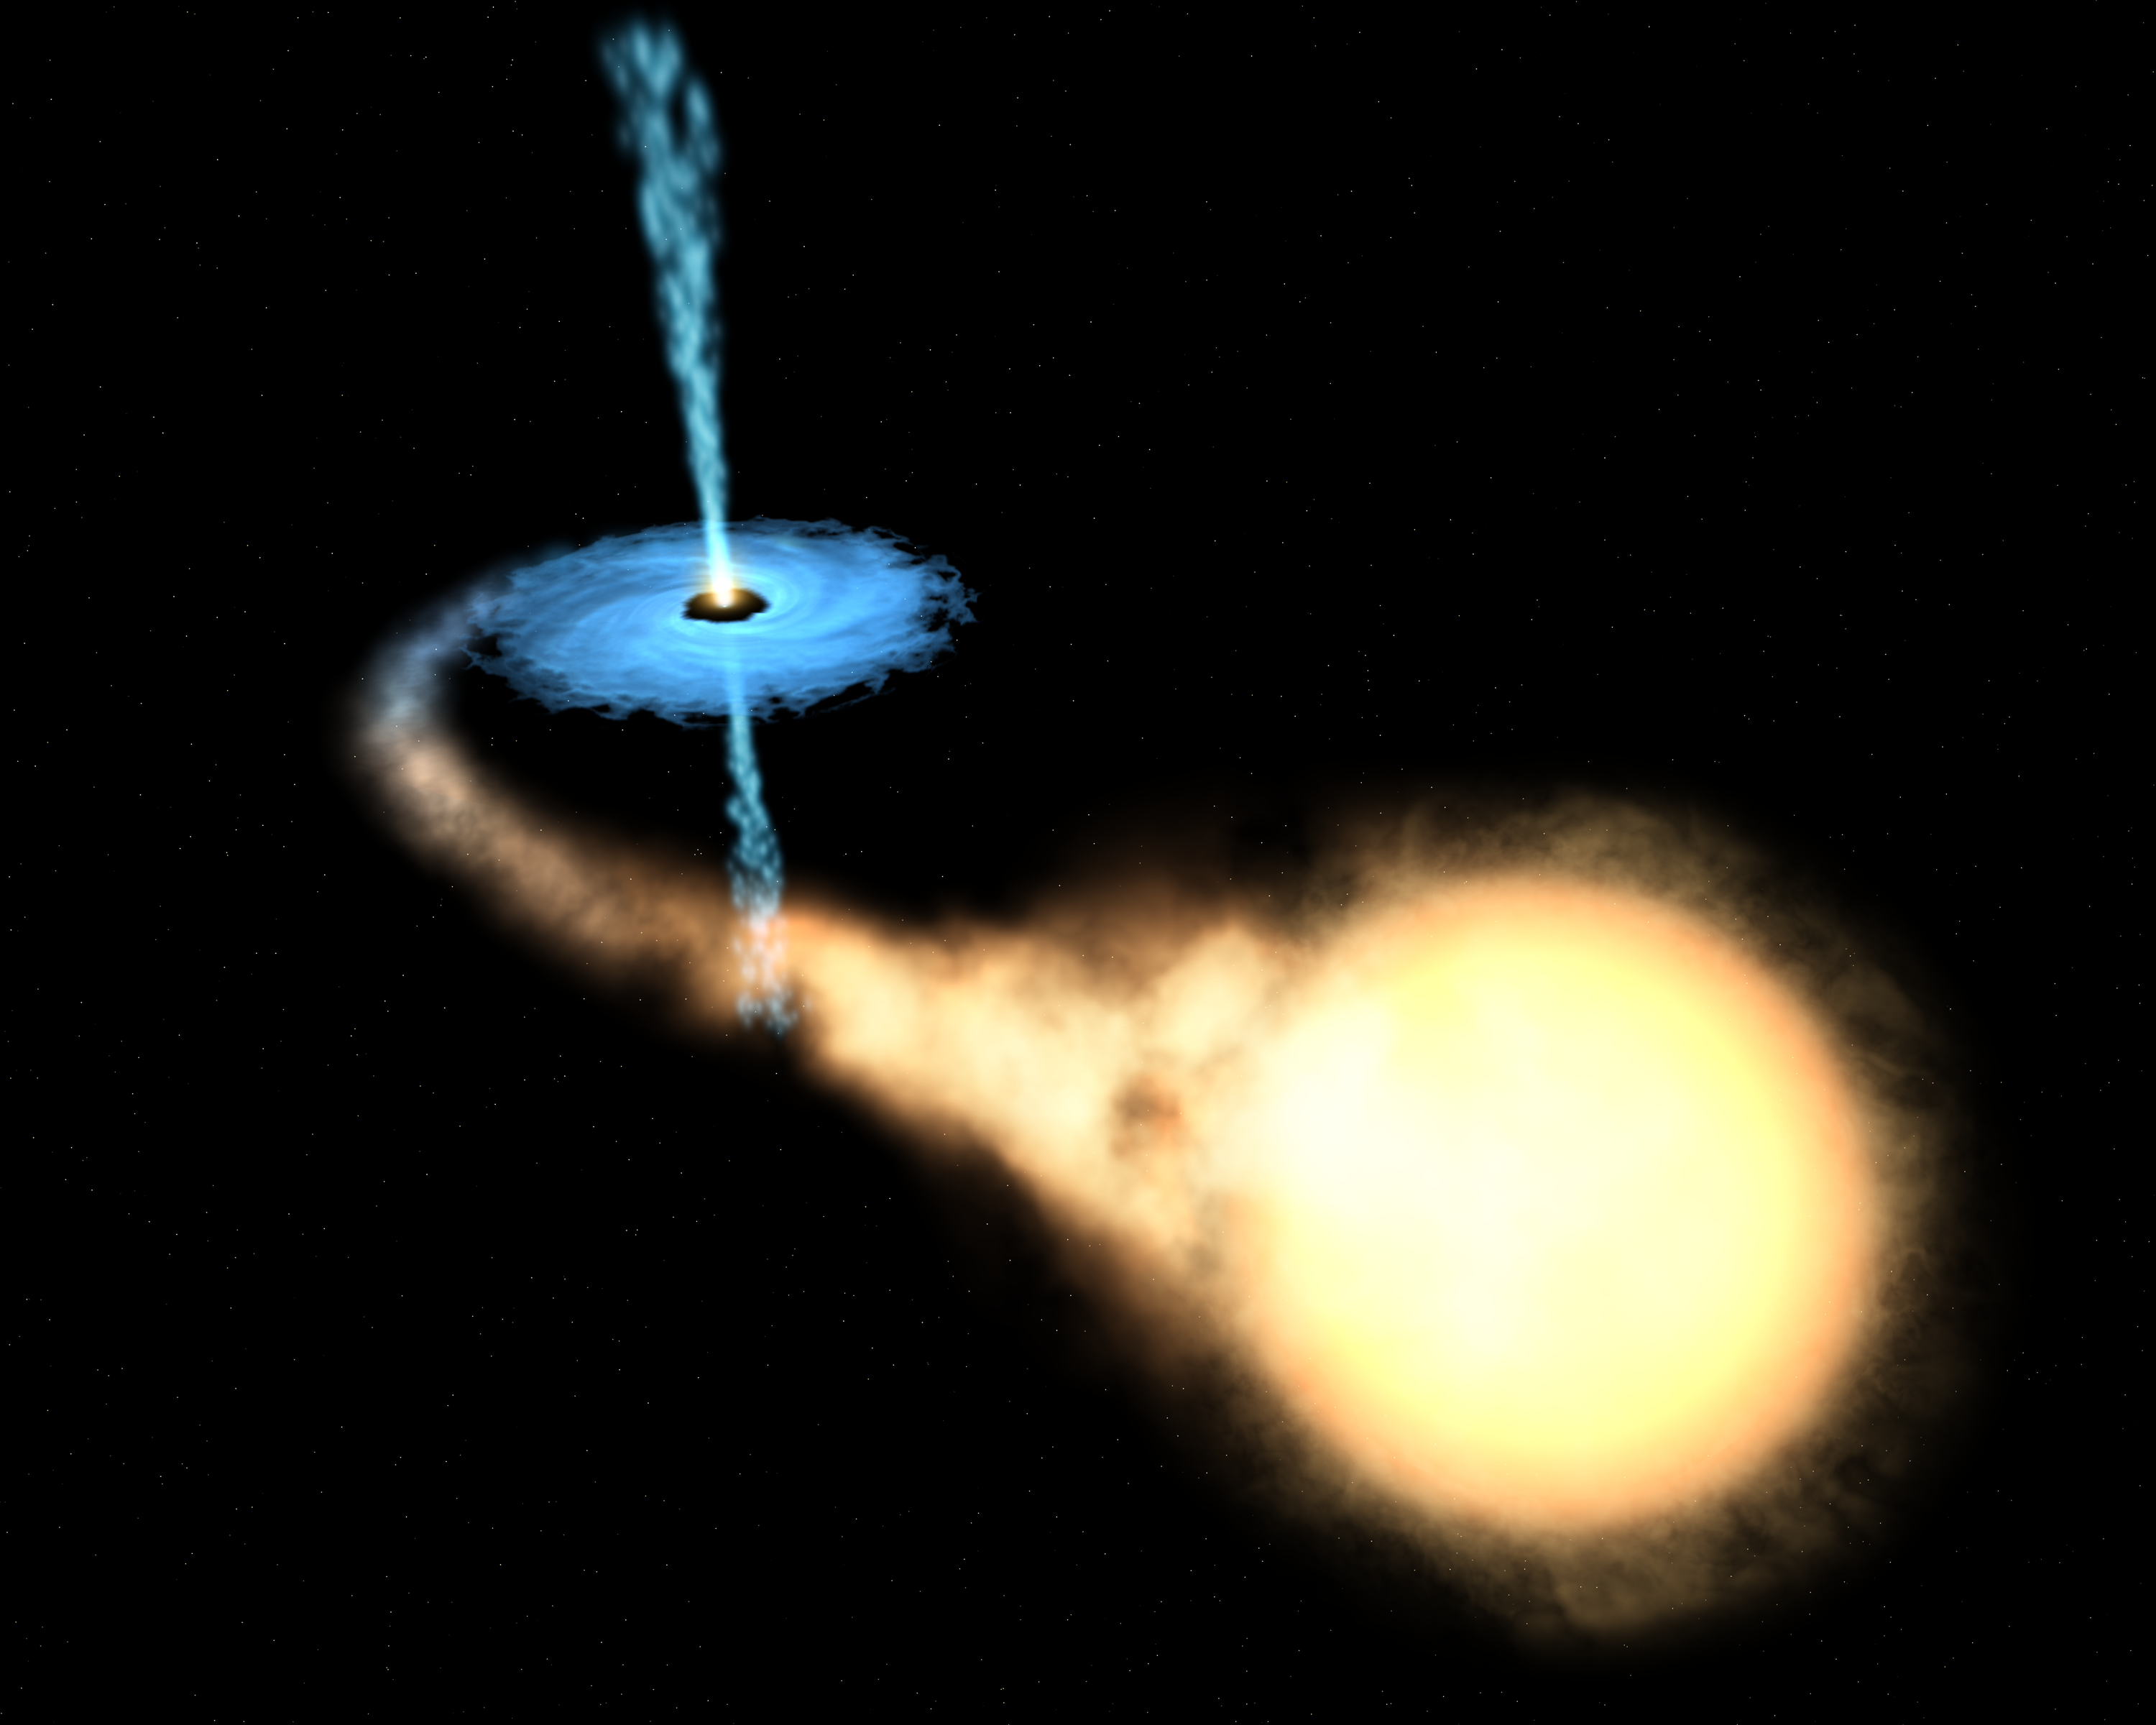
Рентгенівські зорі
Уявлення художника про акреційний диск рентгенівської подвійної
SS 433 - затемнювано-подвійна рентгенівська зоряна система

Slide 17
Виявлення періодичності змінних зір

Slide 18
Визначення алгоритму роботи по знаходженню періодів змінних зір
Вибрати необхідну групу об’єктів у нашому дереві змінності.
Визначитися з підгрупою.
Знайти інформацію про об’єкт у спеціальних каталогах та базах даних.
Опрацювати дані про об’єкт, скомпонувавши графік зміни блиску на спеціальному сайті.
Завантажити дані про зміну блиску.
Опрацювати файл з цими даними.
Видозмінити їх за допомогою програмного забезпечення Notepad++.
Задати змінені дані до програмного забезпечення пошуку періодичності.

Slide 19
Пошук періодичності у зміні блиску зірки BL Геракла

Slide 20
І етап
Для початку треба вибрати певний клас та підгрупу змінних зір, які будуть досліджуватись, вибрати конкретний об’єкт з цієї підгрупи. Для цього можна скористатися схемою "Дерево змінності".
Схема від G.C.Anupama Indian Institute of Astrophysics

Slide 21
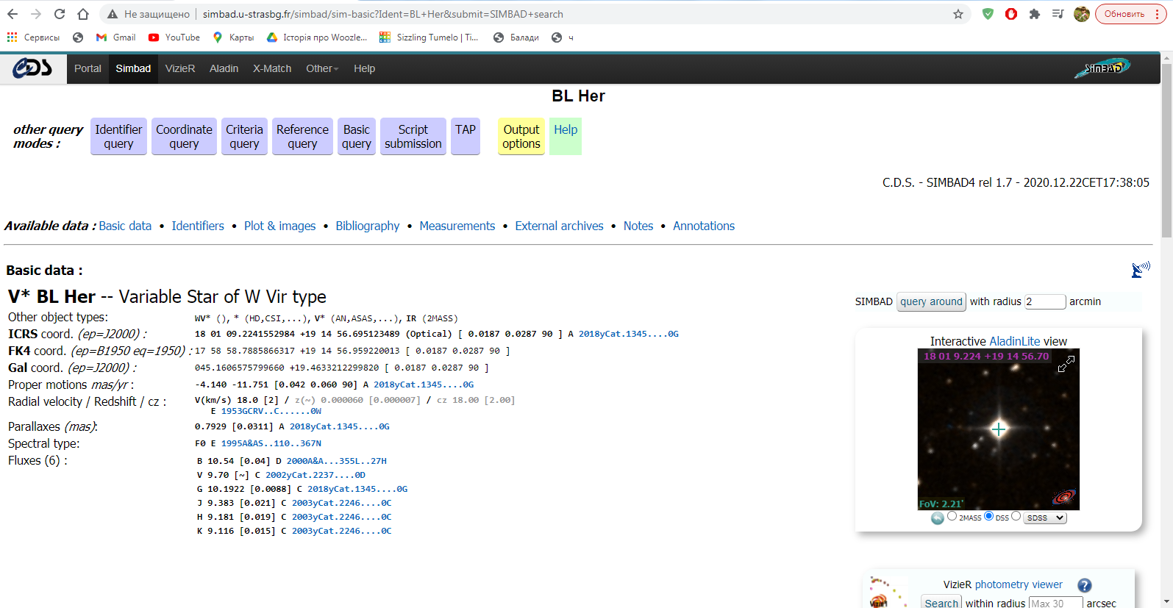
ІІ етап
Після цього потрібно знайти дані про знаходження об’єкта. Скористаємося базою даних SIMBAD, здійснивши пошук інформації за номенклатурною назвою зірки, таким чином дізнавшись координати.

Slide 22
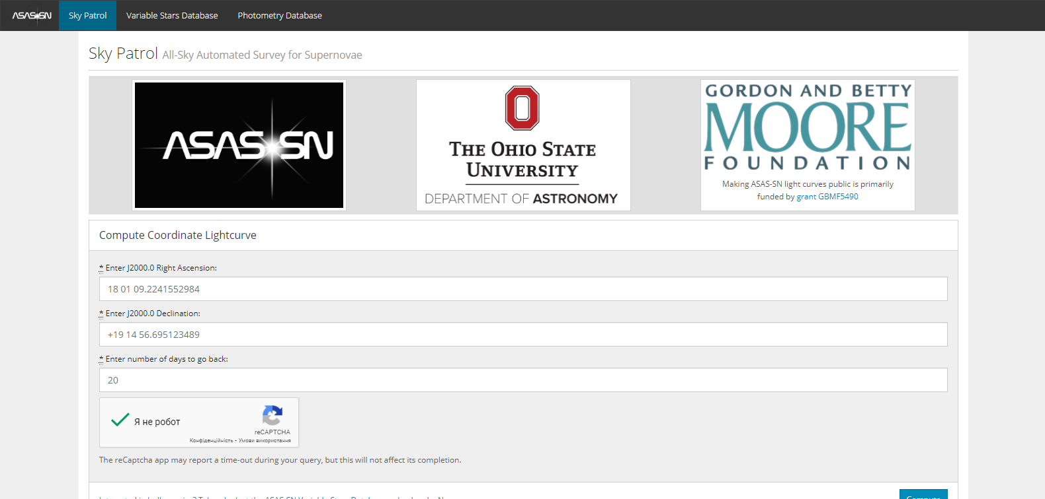
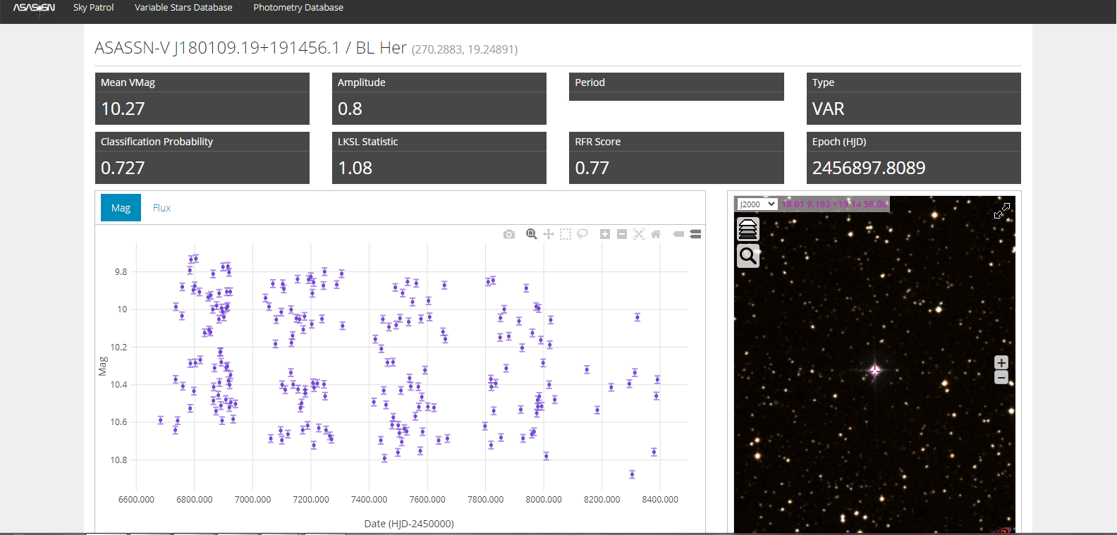
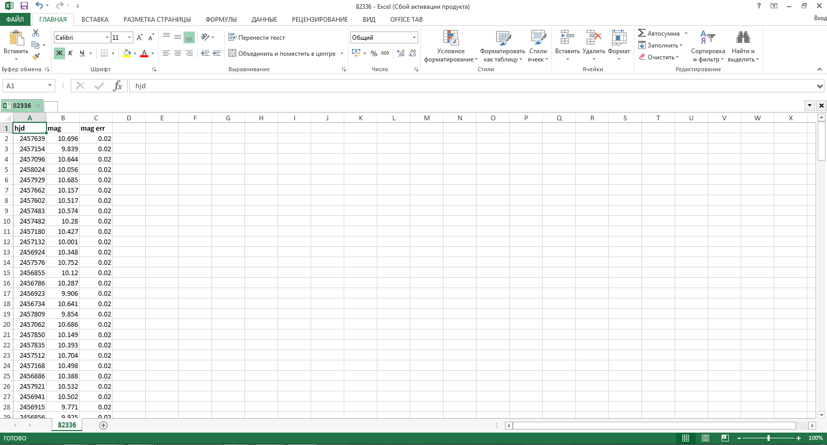
ІІІ етап
Знаючи дані про місце знаходження зірки, нам потрібно знайти інформацію про зміну блиску у базі даних ASAS-SNSkyPatrol. Далі завантажити таблицю з даними у форматі Excel. Опісля змінити файл та зберегти у текстовом форматі (з розділами табуляції).
Головна сторінка бази даних ASAS-SNSkyPatrol
Інформація про BL Геркулеса
Вигляд відредагованих даних у Excel

Slide 23
ІV етап
Аби скористатися програмним забезпеченням для пошуку періодичності потрібно змінити вигляд Юліанської дати у таблиці та дещо видозмінити файл за допомогою програми Notepad++.
Вигляд даних у додатку Notepad++
Видозмінені результати

Slide 24
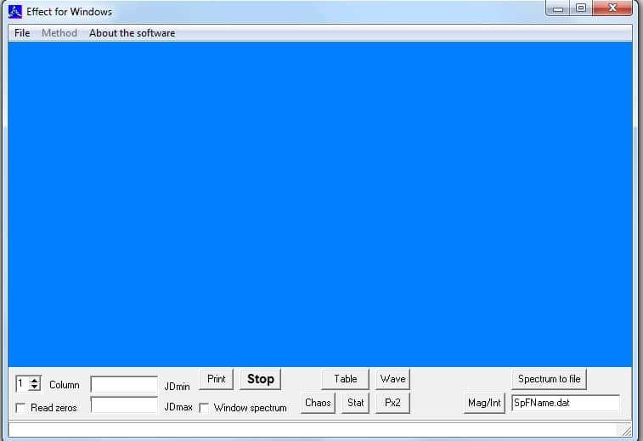
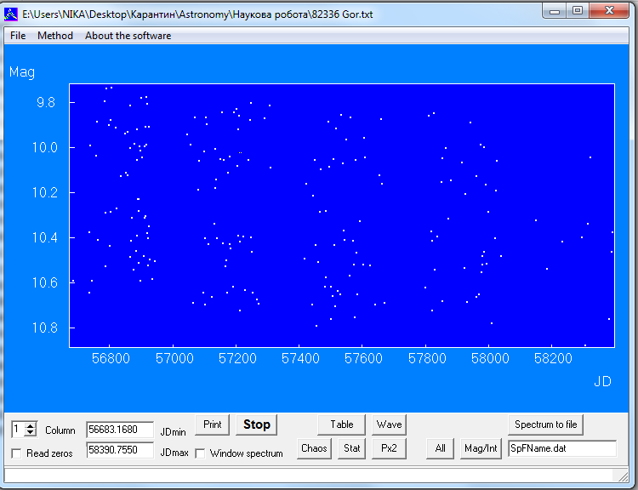
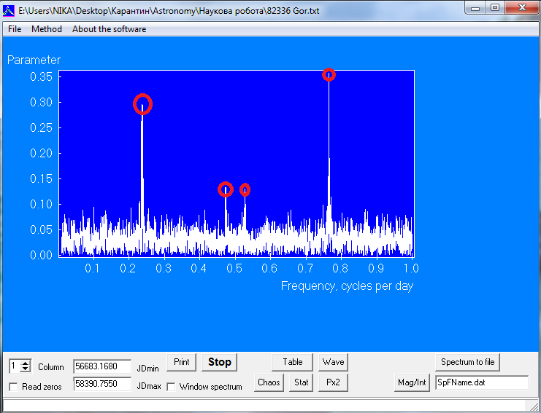
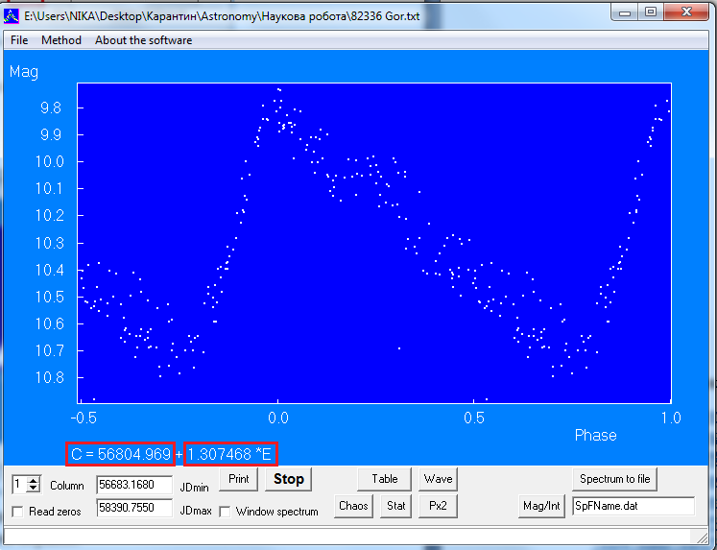
V етап
Задати вже оброблені дані до програмного забезпечення WinEF. Та вибрати потрібний метод пошуку періодичності: Дімінга або Лафлер-Кінман
Вікно програми WinEF
Вигляд даних
Визначення піків
Результат роботи програми

Slide 25
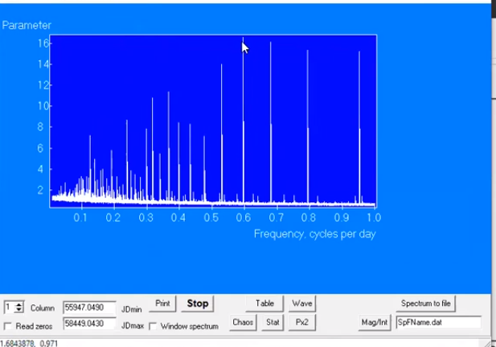
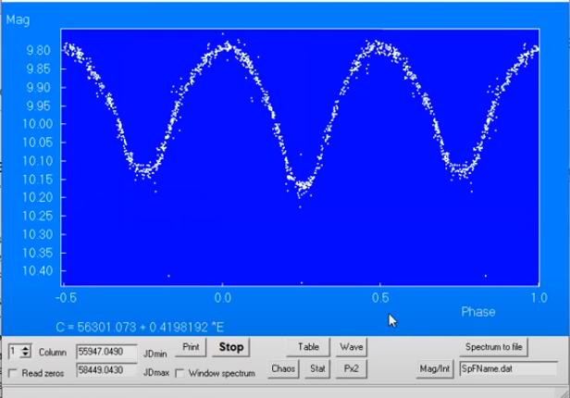
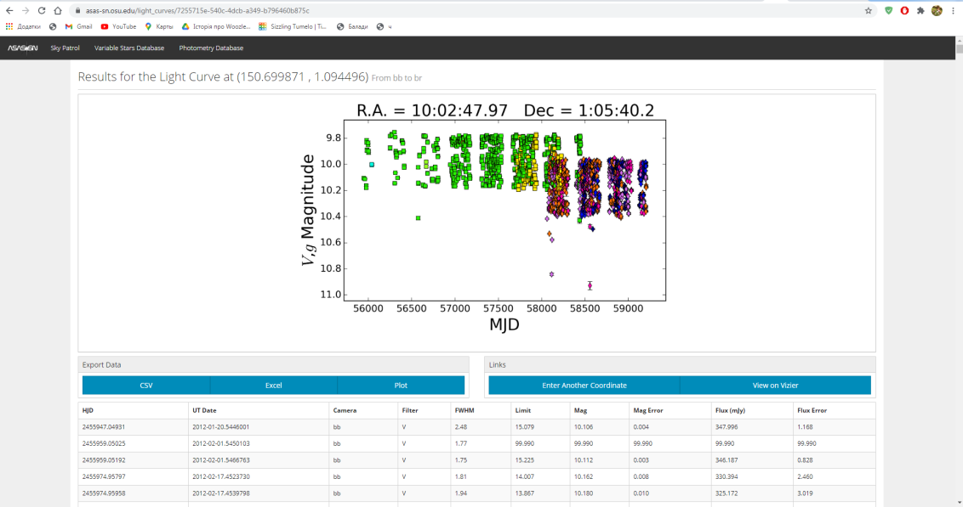
Пошук періодичності у зміні блиску зірки Y Sex
За таким самим принципом здійснюємо пошук періодичності у зірки Y Sex.
Робота методу Лафлер-Кінман
Вигляд даних у базі ASAS-SNSkyPatrol
Результати

Slide 26
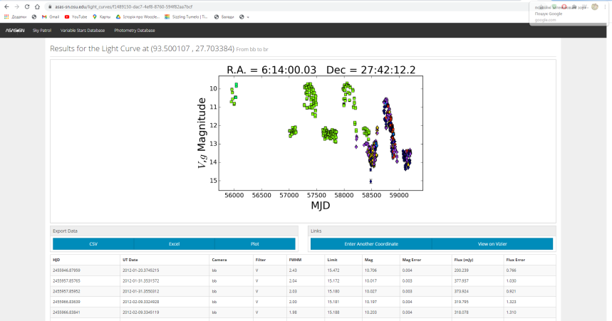
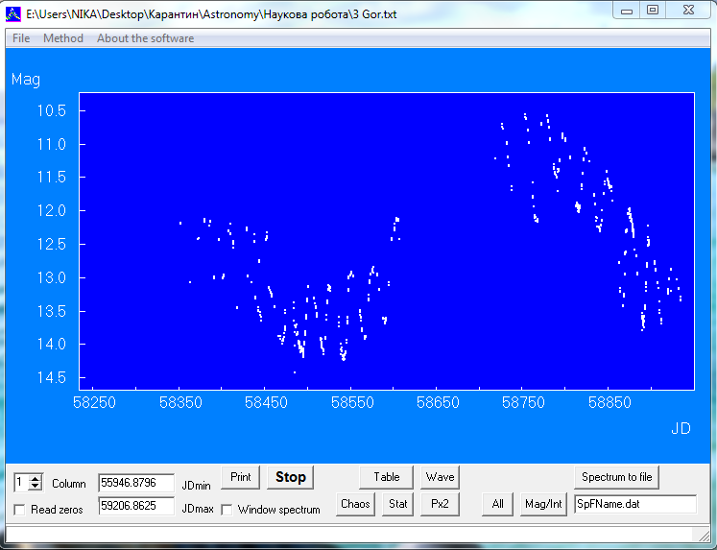
Пошук періодичності у зміні блиску зірки HD42806
Вигляд графіка блиску у базі ASAS-SNSkyPatrol
Результат застосування функції Secondary period
Вигляд даних у програмі WinEF

Slide 27
Висновки
У результаті роботи нам вдалося:
Вивчити особливості змінних зір, причини їх змінності;
Зібрати інформацію про класифікацію змінних зірок;
Дослідити криві блиску;
Скласти власний алгоритм пошуку періодичності;
Виконати власне дослідження, перевіривши методи пошуку періодичності у програмному забезпеченні WinEF;
Надати інформацію про різні астрономічні каталоги та бази даних, описати принципи роботи з головними їх функції.
Таким чином було зроблено свій внесок для допомоги астрономам-аматорам у їх дослідженнях.

Slide 28
Дякую за увагу

